Slide 1

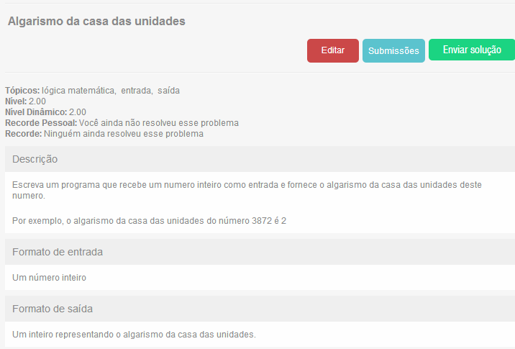
Exercício
Lembrem-se, já fizemos o algoritmo desse problema em aulas anteriores

Slide 2
Solução
#include <stdio.h>
main()
{
int numero, unidades;
scanf("%d", &numero);
unidades = numero % 10;
printf("%d\n", unidades);
}

Slide 3
Ok … pausa !
O que já vimos até agora?
Criar um codigo fonte em C
Compilar usando o gcc
Todo programa em C tem que ter a função main(){ }
Tipos básicos (int, float, double, char)
Declarar variáveis
Atribuir valores às variáveis
Operações aritméticas (+, *, -, / , %)
Operações relacionais ( <, > , ==, <=, >= )
Leitura de dados (scanf)
Saída de dados (printf)
Formatação da saída (printf)

Slide 4
Quais os próximos passos?
Execução condicional
Repetições
Arrays (ou vetores)
Strings
Funções
Ponteiros
Estruturas
Recursão
Pesquisa e ordenação
Arquivos
Alocação dinâmica de memória

Slide 5
Execução condicional
Já percebeu que até agora o fluxo dos programas que fizemos foram todos:
Sequenciais
de cima pra baixo
sem desvios

Slide 6
Execução condicional
#include <stdio.h>
#include <stdio.h>
main()
{
int numero, unidades;
scanf("%d", &numero);
unidades = numero % 10;
printf("%d\n", unidades);
}
main()
int numero, unidades
scanf("%d", &numero)
unidades = numero % 10
printf("%d\n", unidades);

Slide 7
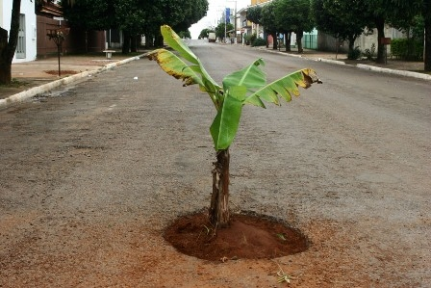
Execução condicional
Está na rua?
E se precisarmos desviar o fluxo?
Algoritmo para atravessar a rua
repita enquanto estiver na rua
se tiver um buraco na sua frente
Dê um passo pro lado
senao
Dê um passo para frente
fim_enquanto
não
sim
Buraco à frente?
não
Passo pra frente
sim
Passo pro lado
fim

Slide 8
Execução condicional
Significa que uma instrução só é executada se uma determinada condição for satisfeita
Já vimos isso:
se ( pa == pb ) entao
imprima "A resposta é a esfera C"
senao se ( pa > pb ) entao
imprima "A resposta é a esfera A"
senao
imprima “A resposta é B"
fim_se

Slide 9
Comando If
if
true
if ( expressão )
{
sequência de comandos
}
false
1
1
…
…

Slide 10
Entenda o fluxo!
Exemplo:
…
int a = 5, b = 8;
if ( a != b )
{
printf(“Cinco é diferente de oito\n”);
}
printf(“entendeu?\n”);
…
Exercício:
Escreva um programa que determine o maior número de dois números dados
int a = 5, b = 8
a!=b
printf(“Cinco é diferente de oito\n”)
printf(“entendeu?\n”)

Slide 11
Solução
#include <stdio.h>
main()
{
float a, b, maior;
printf("Digite os dois numeros\n");
scanf("%f %f", &a, &b);
maior = a;
if (b > a)
{
maior = b;
}
printf("O maior dos numeros %f , %f eh %f ", a, b, maior);
}

Slide 12
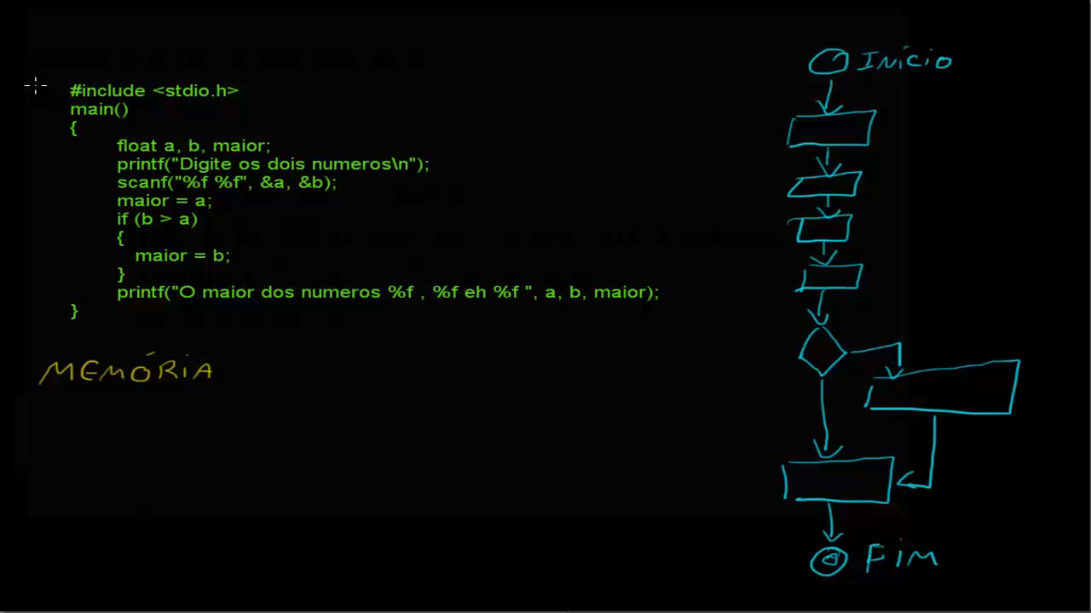
Ok … vamos por partes: Vocabulário, estado, fluxo

Slide 13
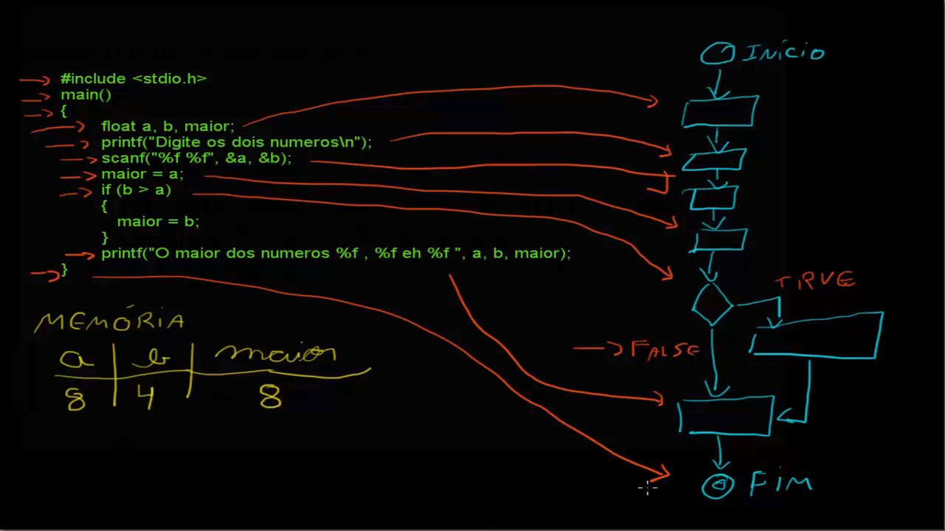
… outra entrada, mesmo exemplo

Slide 14
Exercício
Escreva um programa para imprimir na tela em ordem crescente dois números dados
Qual a entrada?
É inteiro? Só positivos? O zero pode? Podem ser iguais?
Qual a saída?
Como chegar lá?

Slide 15
Já testou?
#1: maior primeiro, menor depois
5
2
#2: menor primeiro, maior depois
2
5
#3: números iguais
5
5
#4: contendo o 0
0
2

Slide 16
Solução
#include <stdio.h>
main()
{
float x, y, aux;
printf("Digite os dois numeros:\n");
scanf("%f %f", &x, &y);
printf("Conteudos originais de x e de y: %f , %f \n", x, y);
if (y < x)
{
aux = x;
x = y;
y = aux;
}
printf("Conteudos de x e de y ordenados: %f , %f\n", x, y);
}

Slide 17
Comando if-else
if
true
if ( expressao )
{
Sequência de comandos 1
}
else
{
Sequência de comandos 2
}
false
2
1
1
…
2
…

Slide 18
Exercício
Escreva um programa que escreva na tela se um dado número inteiro é par ou ímpar

Slide 19
Solução
main()
{
int numero;
printf("Digite um numero inteiro:\n");
scanf("%d",&numero);
if ( (numero % 2) ==0 )
{
printf("O numero %d eh par!\n",numero);
}
else
{
printf("O numero %d eh impar!\n",numero);
}
}

Slide 20
Exemplo
No programa abaixo, não prevemos o caso em que os dois números são iguais
#include <stdio.h>
main()
{
float a, b, maior;
printf("Digite os dois numeros\n");
scanf("%f %f", &a, &b);
maior = a;
if (b > a)
{
maior = b;
}
printf("O maior dos numeros %f , %f eh %f ", a, b, maior);
}

Slide 21
Exercício
Escreva um programa que dado dois números, indique o maior deles, caso exista, ou então indique que os números são iguais

Slide 22
Solução
#include <stdio.h>
main(){
float a, b, maior;
printf("Digite os dois numeros\n");
scanf("%f %f", &a, &b);
maior = a;
if (b > a)
{
maior = b;
}
if (a==b)
{
printf("Os numeros digitados sao iguais\n");
}
else
{
printf("O maior dos numeros %f , %f eh %f ", a, b, maior);
}
}

Slide 23
If-else
true
if
1
false
If (expressao)
{
lista de comandos;
}
else if (expressao)
{
lista de comandos;
}
else if (expressao)
{
…
}
else
{
lista de comandos;
}
1
true
else if
2
false
2
true
else if
3
false
3
4
4
…
…

Slide 24
If’s aninhados
If (expressao)
{
if (expressao)
{
if (expressao)
{
}
else
{
}
…
}
…
}
else if (expressao)
{
…
}
Else
{
lista de comandos;
}

Slide 25

Exercício
São dados 03 números, correspondendo aos pesos das esferas A, B e C, respectivamente.
Duas possuem pesos iguais e uma é mais pesada
Escreva um programa que indique qual a esfera mais pesada
A
B
C

Slide 26
Solução
main()
{
float pa, pb, pc;
printf("Digite os pesos das esferas A, B e C\n");
scanf("%f %f %f",&pa, &pb, &pc);
if (pa > pb)
{
printf("A esfera A e a mais pesada!\n");
}
else if (pa == pb)
{
printf("A esfera C e a mais pesada\n");
}
else
{
printf("A esfera B e a mais pesada\n");
}
}

Slide 27
Exercício
Uma empresa decidiu dar um aumento escalonado a seus funcionários
13% para os salários inferiores ou iguais a R$ 2000,00;
11% para os salários situados entre R$ 2000,0 e R$ 4000,00 (inclusive);
9 % para os salários entre R$ 4000,00 e R$ 8000,00 (inclusive)
7% para os demais salários.
Dado um salário, imprimir o salário atual e o novo salário

Slide 28
Solução
/*Programa para atualizar salários*/
#include <stdio.h>
main(){
float salarioAtual, salarioNovo, indiceAjuste;
printf("Digite o salario atual\n");
scanf("%f", &salarioAtual);
if (salarioAtual <= 200){
indiceAjuste = 1.13;
}else if (salarioAtual <= 400){
indiceAjuste = 1.11;
}else if (salarioAtual <= 800){
indiceAjuste = 1.09;
}else{
indiceAjuste = 1.07;
}
salarioNovo = salarioAtual*indiceAjuste;
printf("Atual = %.2f\nNovo = %.2f \n" , salarioAtual, salarioNovo);
}

Slide 29
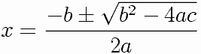
Exercício
Entrada
03 números reais, correspondendo aos coeficientes de uma equação do segundo grau
Saída
Imprima as raízes da equação
Lembre-se:
b² - 4ac não pode ser negativo
a não pode ser 0
Biblioteca <math.h>
Para calcular potências, use a função:
pow(x, y) :Argumento x elevado ao argumento y
Raiz quadrada
sqrt(x): Raiz quadrada do argumento x

Slide 30
Exemplos de equações
2x² + 7x + 5 = 0
3x² + x + 2 = 0
x²-6x+8=0

Slide 31
Solução
#include <stdio.h>
#include <math.h>
main()
{
float a,b,c;
float delta;
float x1, x2;
scanf("%f %f %f",&a,&b,&c);
if (a==0)
{
printf("Nao eh uma equacao do 2. grau\n");
}
else
{
delta = pow(b,2) - 4 * a * c;
if (delta < 0)
{
printf("Nao existem raizes reais\n");
}
else
{
x1 = (-b + sqrt(delta)) / 2*a;
x2 = (-b - sqrt(delta)) / 2*a;
printf("As raizes sao: %f e %f\n",x1,x2);
}
}
}

Slide 32
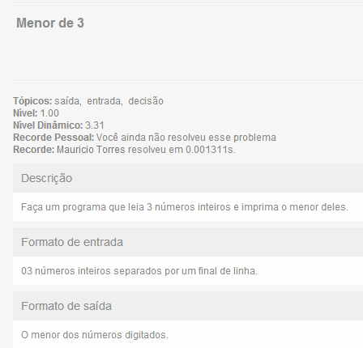
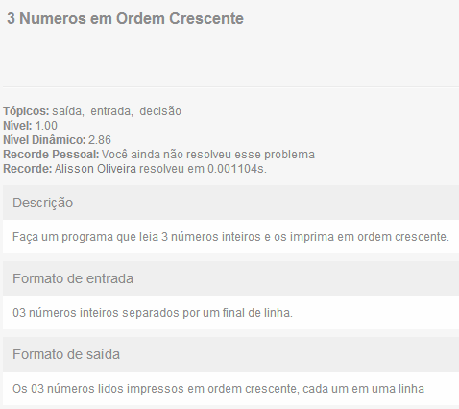
Exercícios

Slide 33
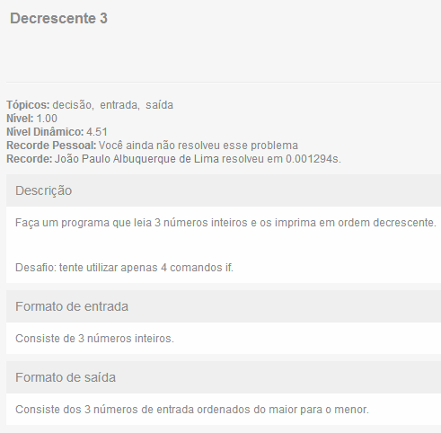
Exercícios

Slide 34
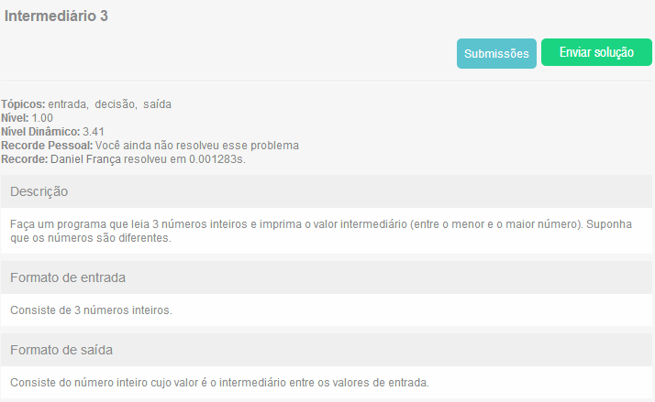
Exercícios

Slide 35
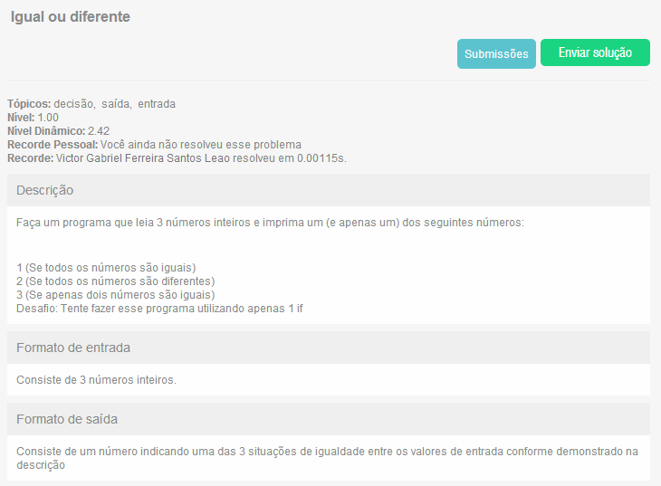
Exercícios

Slide 36
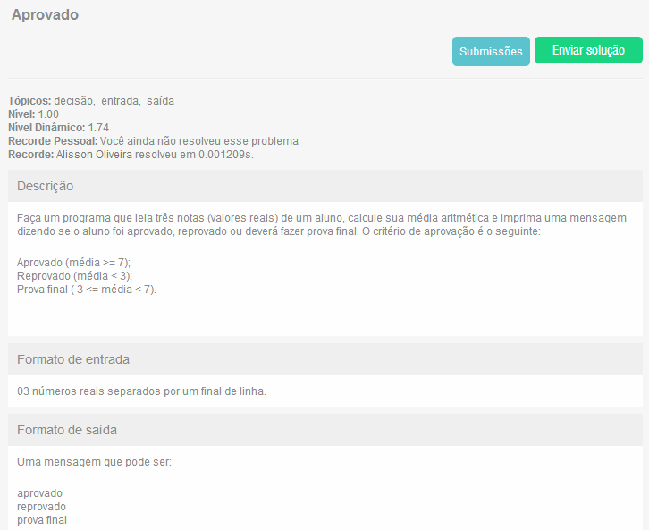
Exercícios

Slide 37
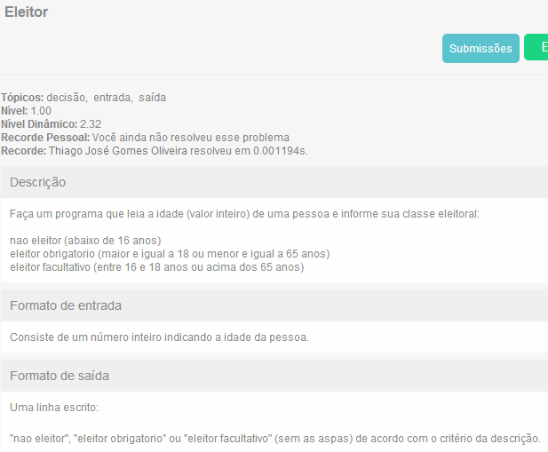
Exercícios

Slide 38
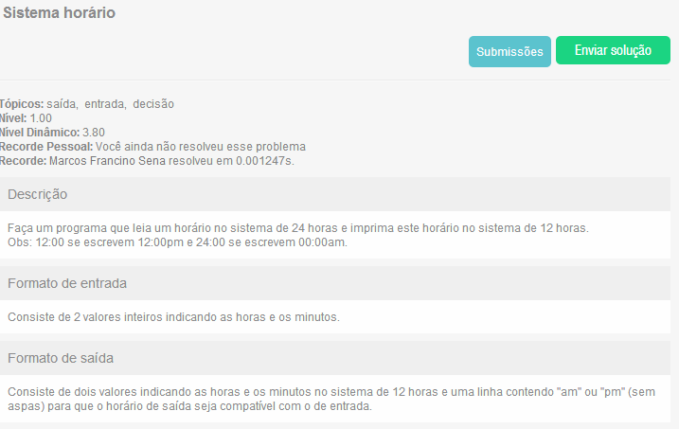
Exercícios

Slide 39
O comando switch
Sintaxe
switch (expr)
{
case const1:
sequência de comandos;
break;
case const2:
sequência de comandos;
break;
default:
statement;
}

Slide 40
Switch :: Fluxo
Idéia chave: “onde é o local da entrada no bloco”.

Slide 41
Exemplo 1
...
int dia;
scanf("%d",&dia);
switch (dia)
{
case 1 : printf("Domingo\n");
break;
case 2 : printf("Segunda\n");
break;
case 3 : printf("Terça\n");
break;
case 4 : printf("Quarta\n");
break;
case 5 : printf("Quinta\n");
break;
case 6 : printf("Sexta\n");
break;
case 7 : printf("Sábado\n");
break;
default : printf("Não é um valor válido\n");;
break;
}
...

Slide 42
Exemplo 2
...
int dia;
scanf("%d",&dia);
switch (dia)
{
case 1 :
case 7 : printf("Fim de Semana\n");
break;
case 2 :
case 3 :
case 4 :
case 5 :
case 6 : printf("Dia de semana\n");
break;
default : printf("Não é um valor válido\n");;
break;
}
...

Slide 43
Exemplo: if X switch
Ambrósio quer investir
O valor que o banco irá pagar para Ambrósio depende do tipo de conta que ele tem
Tipo de conta | Taxa de juros recebida
Pessoal | 2.3%
Pessoal com imóvel | 2.6%
Pessoal Gold | 2.9%
small business | 3.3%
big business | 3.5%
gold business | 3.8%

Slide 44
Exemplo: com if
int tipo;
float juros = 0.0;
scanf("%d",&tipo);
if (tipo == 1)
{
juros = 2.3;
}
else
{
if (tipo == 2)
{
juros = 2.6;
}
else
{
if (tipo == 3)
{
juros = 2.9;
}
else
{
if (tipo == 4)
{
juros = 3.3;
}
else
{
if (tipo == 5)
{
juros = 3.5;
}
else
{
juros = 3.8;
}
}
}
}
}

Slide 45
Exemplo: com switch
int tipo;
float juros = 0.0;
scanf("%d",&tipo);
switch (tipo){
case 1:
juros = 2.3;
break;
case 2:
juros = 2.6;
break;
case 3:
juros = 2.9;
break;
case 4:
juros = 3.3;
break;
case 5:
juros = 3.5;
break;
case 6:
juros = 3.8;
break;
default:
juros = 0.0;
}

Slide 46
Exemplo: com else if
int tipo;
float juros = 0.0;
scanf("%d",&tipo);
if (tipo == 1)
{
juros = 2.3;
}
else if (tipo == 2)
{
juros = 2.6;
}
else if (tipo == 3)
{
juros = 2.9;
}
else if (tipo == 4)
{
juros = 3.3;
}
else if (tipo == 5)
{
juros = 3.5;
}
else
{
juros = 3.8;
}

